Slide 1

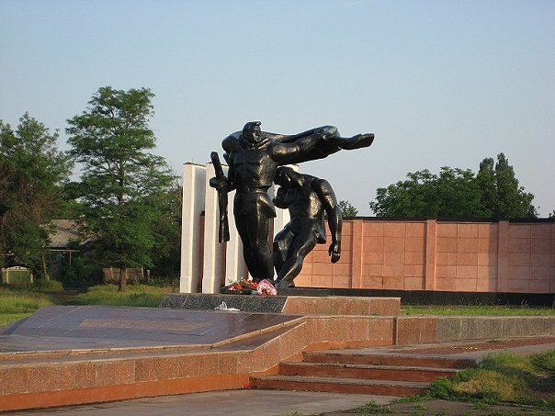
13 февраля – День освобождения Новошахтинска от немецко-фашистских захватчиков

Slide 2

22 июня 1941 года Тот самый длинный день в году С его безоблачной погодой Нам выдал общую беду На всех, на все четыре года…

Slide 3
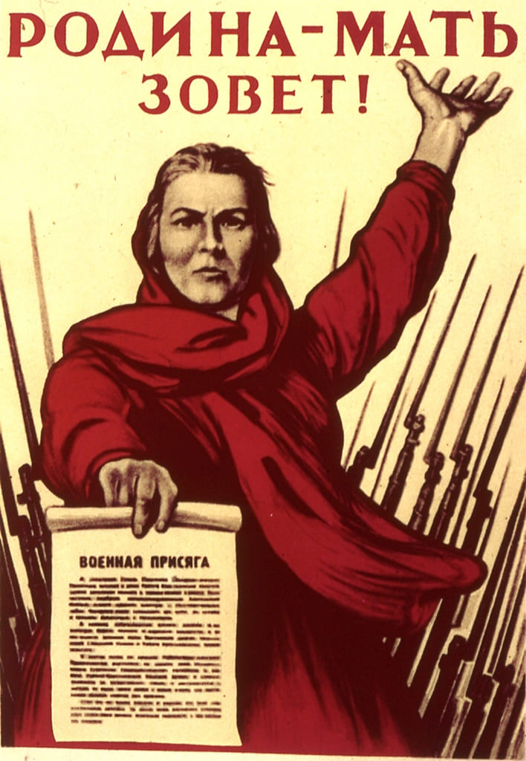
С первых дней войны Новошахтинцы откликнулись на призыв Родины. Тысячи Новошахтинцев ушли на фронт, многие из них добровольцами записались в отряды народного ополчения.

Slide 4
Оставшиеся горняки трудились не покладая рук за себя и за тех кто ушёл сражаться. В промышленности: был увеличен рабочий день, отменены отпуска, установлена семидневная рабочая неделя чтобы возместить недостаток рабочих рук и не снизить добычу угля.

Slide 5
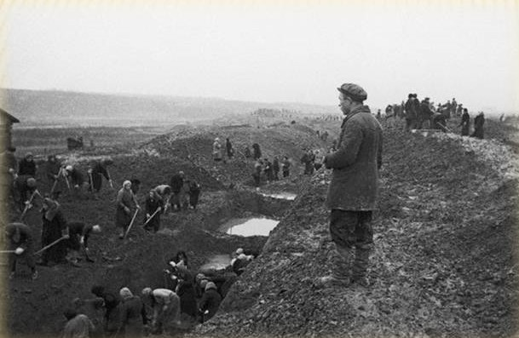
Осенью сурового сорок первого года линия фронта приблизилась к границам Ростовской области. На военный лад перестроилась жизнь всего Новошахтинска. Рыли траншеи и щели для укрытия людей при бомбёжках. Стекла заклеивались бумажными крестами. Улицы патрулировали бойцы истребительных отрядов.

Slide 6
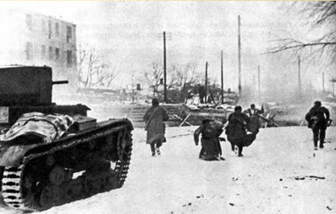
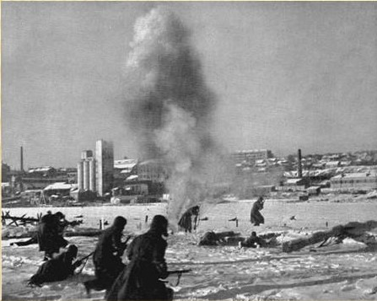
В ходе летнего наступления 1942 года враг оккупировал большую часть области. 23 июля 1942 года немцы вошли в Новошахтинск. 24 июля, после четырех суток упорных боев, был захвачен Ростов-на-Дону. Наступили страшные месяцы оккупации.

Slide 7
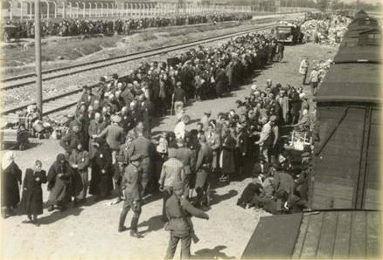
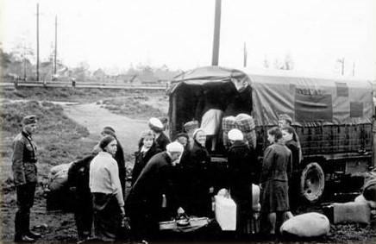
Заняв Новошахтинск, оккупанты начали принудительную отправку юношей и девушек на работу в Германию. Только из Новошахтинска фашисты увезли 6 партий молодых людей и даже детей малолеток – всего свыше 3-х тысяч человек.

Slide 8
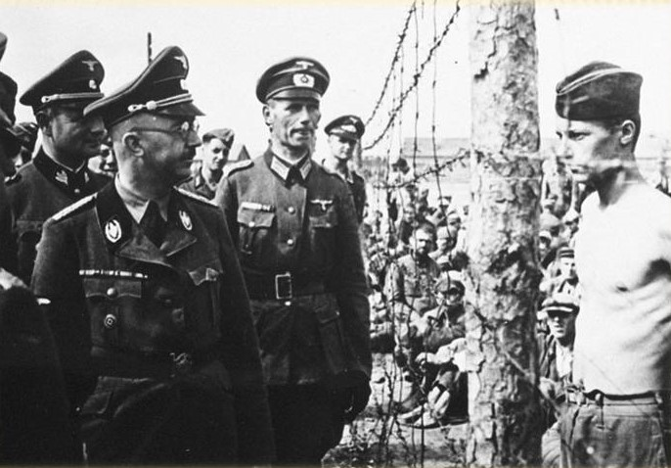
По улице Кооперативной (ныне проспект Ленина) в здании новой двухэтажной школы № 1 немцы организовали лагерь для советских военнопленных, в который в августе 1942 году пригнали несколько сот человек.

Slide 9
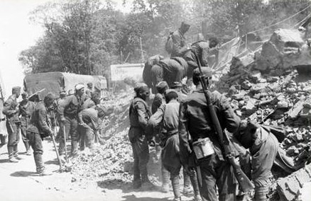
От непосильного труда, голода ежедневно несколько человек умирали. Их хоронили вначале во дворе школы, потом на прилегающей территории перед школой, где сейчас растут деревья и располагается газон, а потом вывозили в район нынешней Новопавловки.

Slide 10
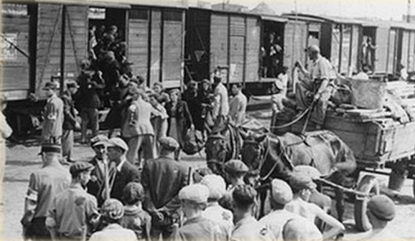
Лагерь ликвидировали в декабре 1942 года оставшихся в живых заключенных отправили в город Шахты. В начале февраля 1943 военных погрузили в вагоны, но к городу подошли советские войска, немцы стали открывать вагоны и расстреливать пленных из пулемета. Многие погибли.

Slide 11
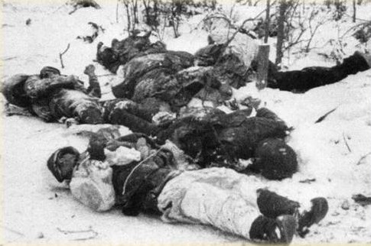
За городом в районе временного аэродрома в балке Бугултай, у водонапорной башни, впоследствии, после освобождения города, было обнаружено 29 больших ям наполненных трупами стариков, женщин и детей.

Slide 12
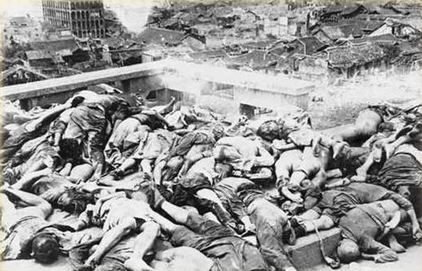
На улице Ворошиловской (ныне Отечественная) во рву были захоронены 350 жертв фашистского террора.

Slide 13
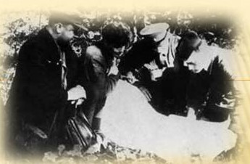
В тяжелых условиях оккупации патриотически настроенная молодежь Новошахтинска в конце августа 1942 года сформировала подпольную комсомольскую организацию. Их было 15 человек - 11 парней и 4 девушки. Выпускали листовки. Призывали людей к саботажу.

Slide 14
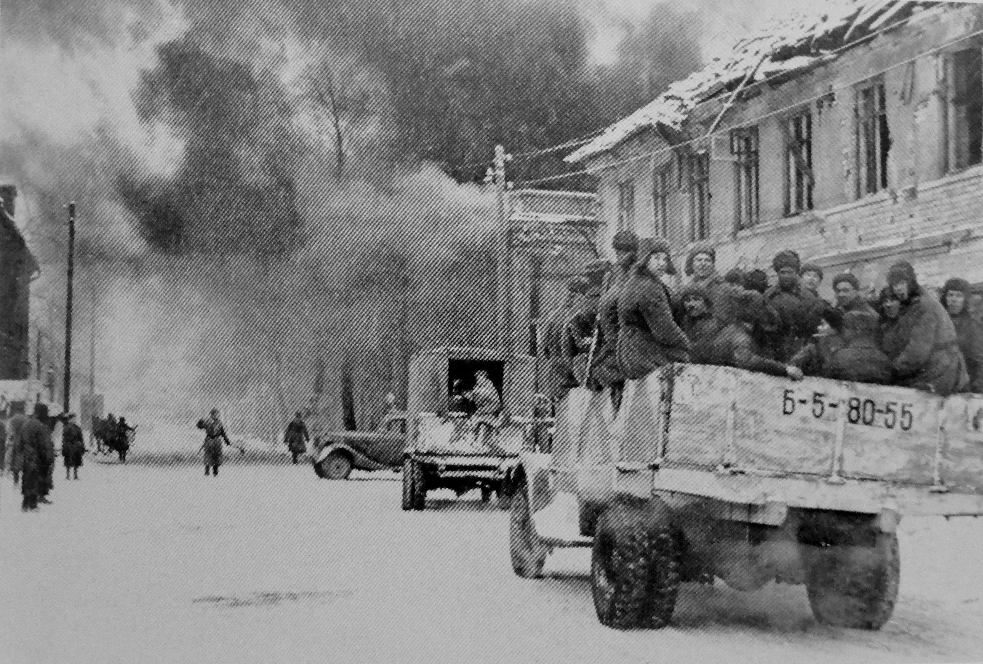
Утром 12 февраля части 315-й ,258-й,40-й дивизии атаковали вражеский гарнизон в Шахтах , а к середине дня полностью очистили город от фашистов. 13 февраля солдаты 315-й стрелковой и 32-й кавалеристской дивизии освободили город Новошахтинск.

Slide 15
До войны в Новошахинске проживало 33760 жителей . На фронт было призвано 8875 человек, погибли 3765 человек, более 5тысяч жителей расстреляны фашистами, 3-и тысячи юношей и девушек угнаны в Германию. Фашисты сожгли и взорвали 205 жилых домов, 245 промышленных сооружений.

Slide 16
Последний выстрел. Тишина Над Новошахтинском повисла. И стала рубежом она Меж преисподнею и жизнью.

Slide 17
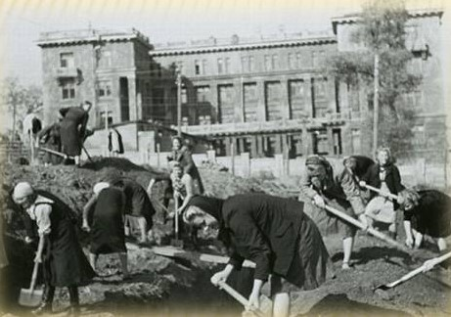
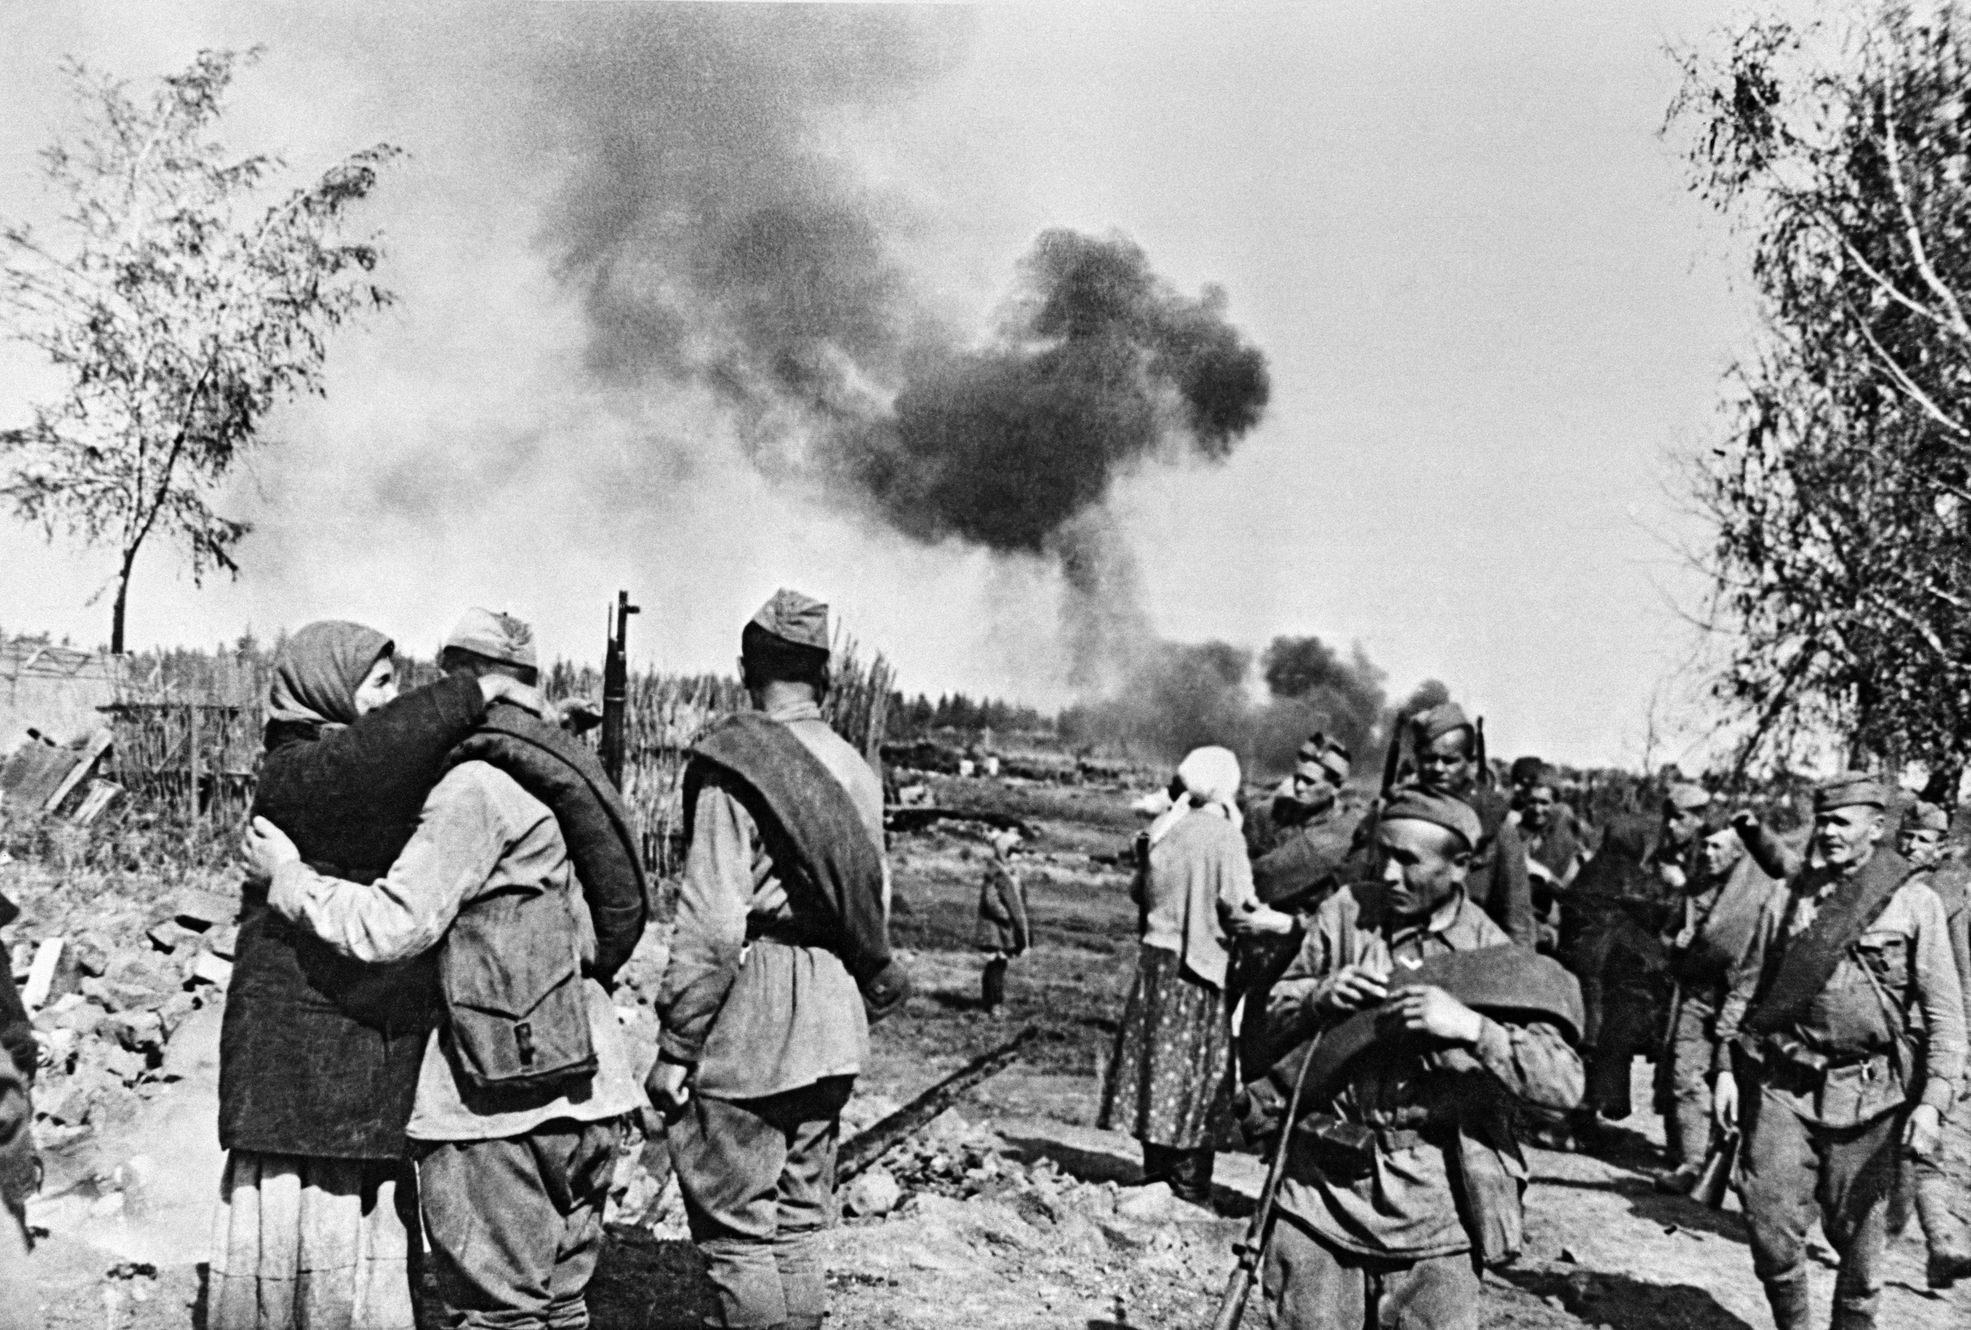
Жуткую картину представлял Новошахтинск после освобождения. Подростки, пенсионеры, женщины заменили воевавших на фронтах или эвакуированных кадровых рабочих. Тогда в 1943 году помыслы всех были подчинены одному – скорейшей общей победе над врагом. Для этого город должен был решить сложнейшую задачу восстановления разрушенного войной народного хозяйства.

Slide 18
Послевоенный период в истории Новошахтинска - это время славных трудовых свершений, достижения новых вершин в развитии города. Несмотря на величайшие трудности, уже во второй декаде марта 1943г. в городе добывали уголь семь шахт, а к концу 1947г. был достигнут довоенный уровень добычи угля.

Slide 19
11 августа 1943г. жителям города Новошахтинска за досрочное восстановление предприятий угольной промышленности было вручено переходящее Красное Знамя Ростовского обкома партии и областного Совета.

Slide 20
Заровняли мы рвы и траншеи, Напоили донскою водой Край, где вечно одни суховеи Тяжкий труд обжигали людской. И теперь здесь сады расцветают, И под солнцем колосья цветут, Здесь заводов гудки не смолкают, Здесь веселые песни поют.

Slide 21
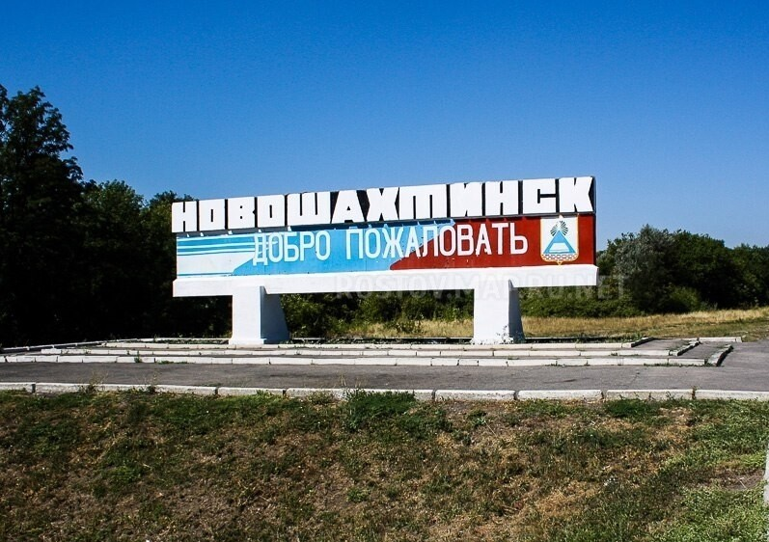
Былинный край, привольный юг России Чарует сердце лирикой степной. Места мне эти с детства дорогие, А Новошахтинск - самый дорогой

Slide 22
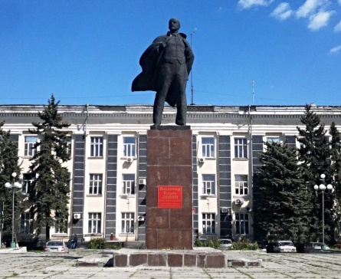
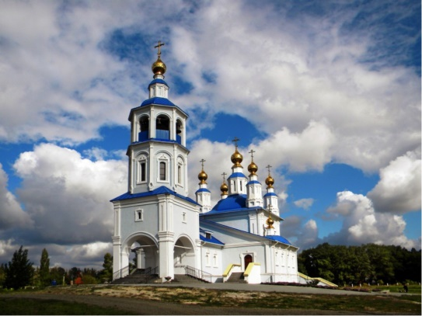
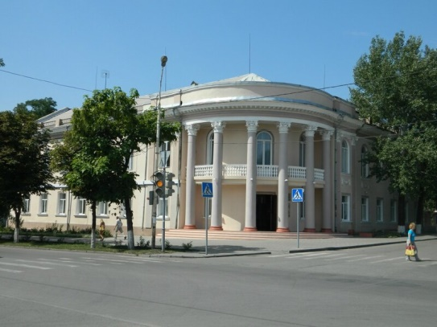
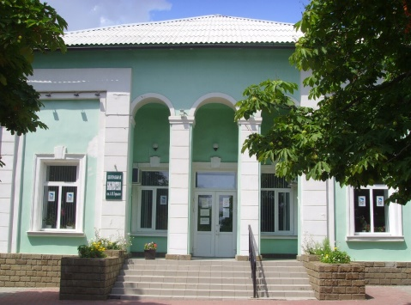
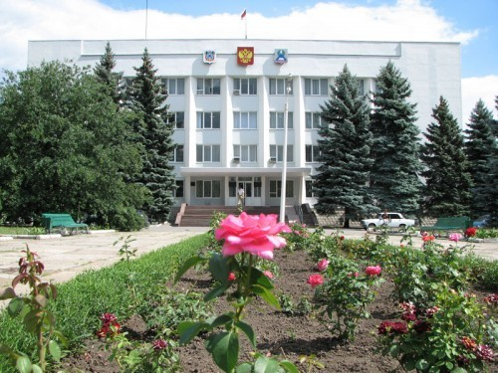
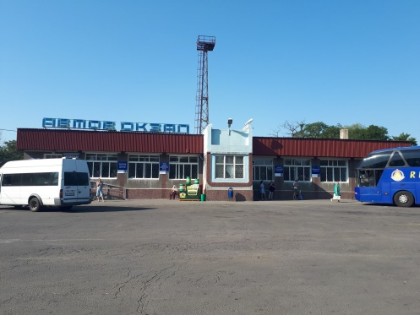
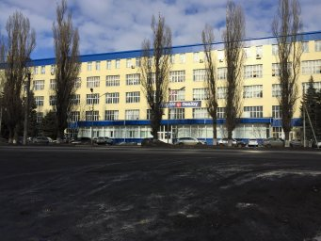
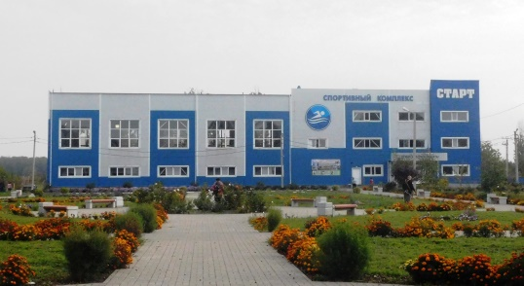
Новошахтинск сегодня

Slide 23
Пусть в памяти народной навсегда На долгие и долгие года Останутся герои – земляки. Защитники страны – фронтовики Мы будем помнить каждого из них Как близких нам людей и самых дорогих.

Slide 24
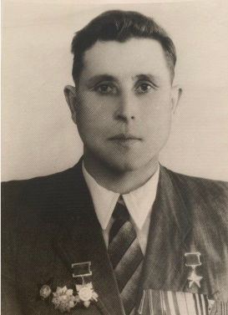
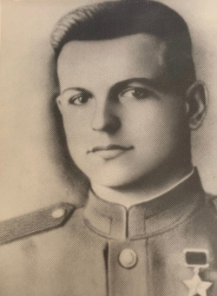
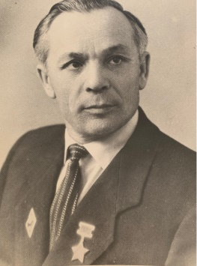
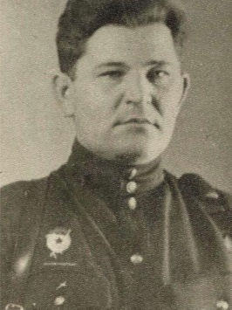
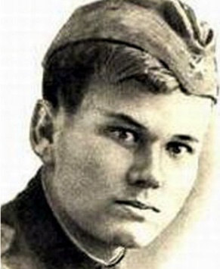
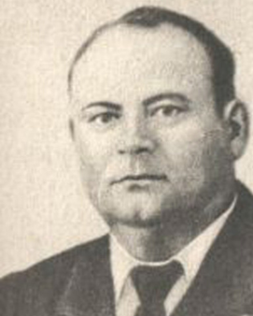
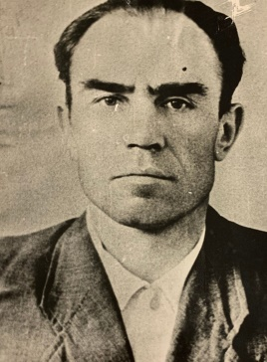
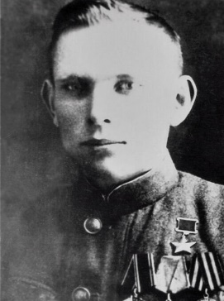
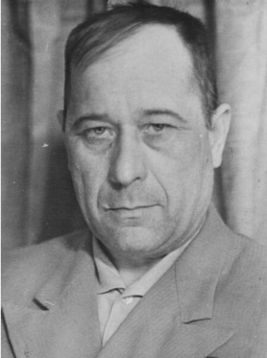
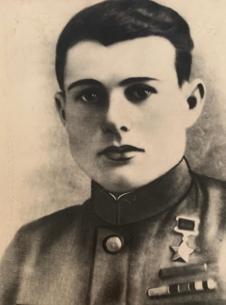
Новошахтинцы- Герои Советского Союза
Тимофей Ивин
Михаил Ерохин
Фёдор Прокофьев
Василий Карпенко
Пётр Дернов
Леонид
Стромкин
Константин
Коршунов
Николай
Костюков
Иван
Вернигоренко
Василий
Смоляных

Slide 25
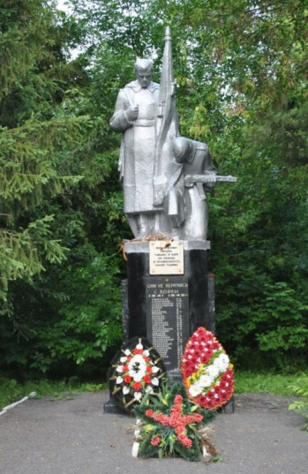
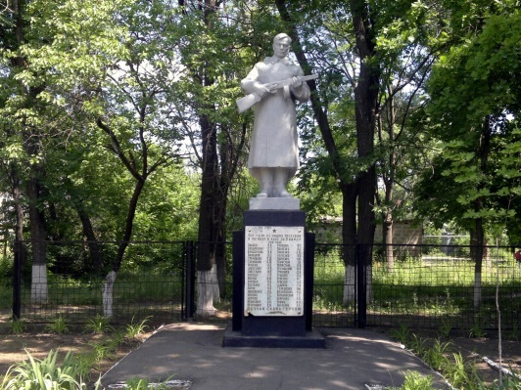
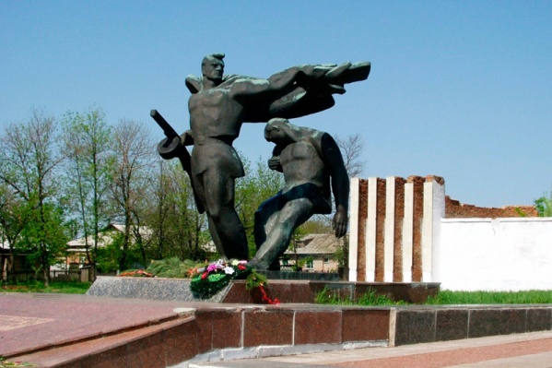
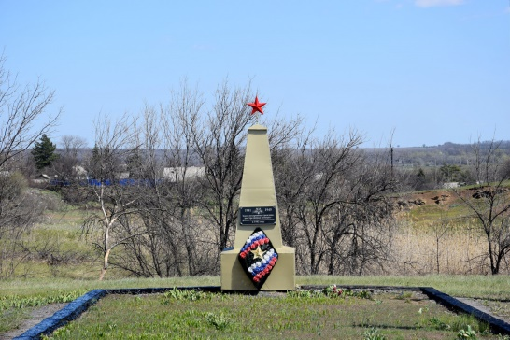
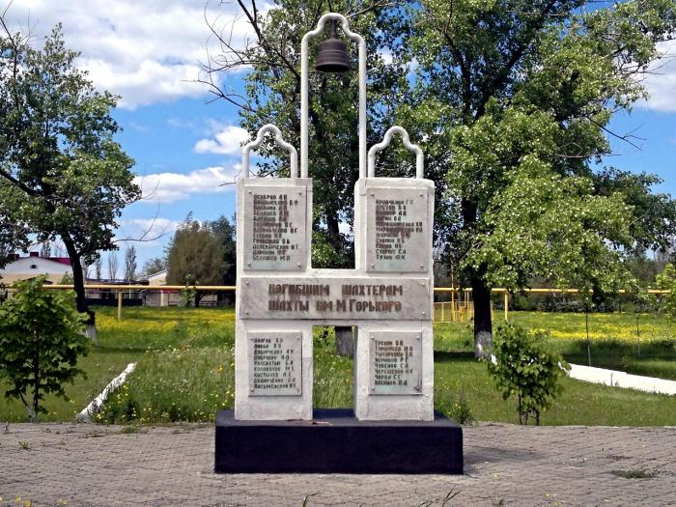
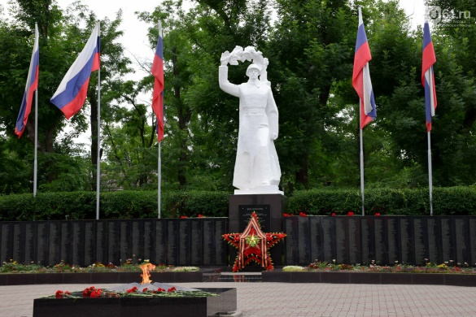
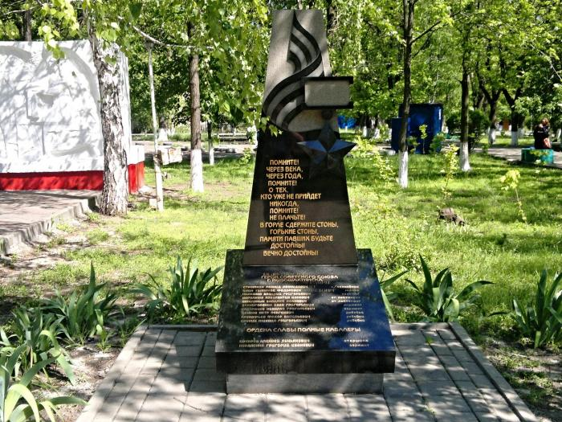
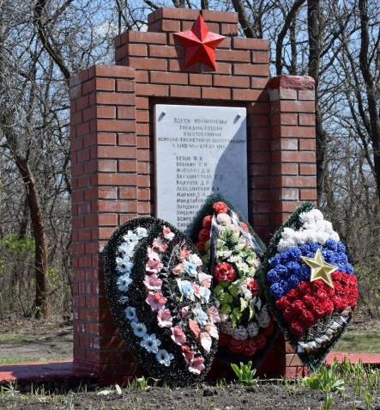
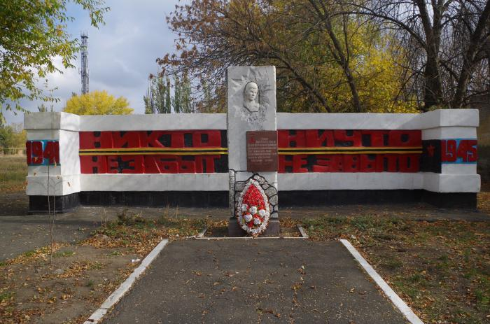
Места памяти и скорби…

Slide 26
Подготовила: воспитатель ГБУСОН РО «СРЦ г. Новошахтинска» Ездакова Жанна Васильевна

